Slide 2
ESTRATEGIA DE CONTINGENCIA A TRAVÉS DE BRIGADAS FIJAS Y MÓVILES

Slide 3
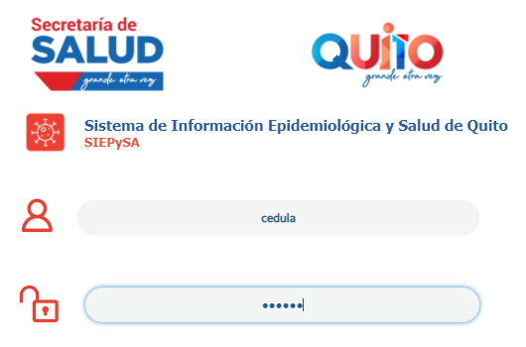
Epidemiología
Sistema de Información epidemiológica y de salud
SIEPySA
Automatizar la generación de información:
Toma de pruebas
Módulo de Vacunas
INICIO DE SU FUNCIONAMIENTO
1 DE JULIO
Herramienta en línea desde todas las brigadas para el proceso de toma de pruebas, emisión de resultados, rastreo y seguimiento de contactos

Slide 4
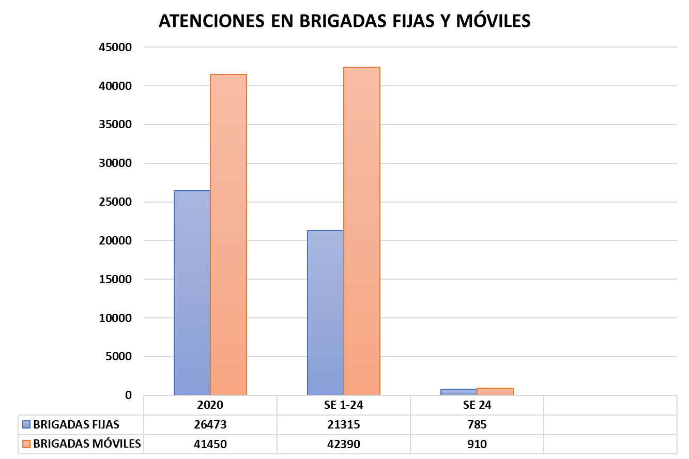
EQUIPO DE PROFESIONALES
Brigadas fijas 13
Brigadas móviles 34
2020
ATENCIONES 67.923
2021 SE 1-24
63.705
TOTAL 131.628
2021 SE 24
1695

Slide 5
Modelo de intervención COVID-19 por el Municipio del DMQ
Número de muestras tomadas para detección de SARS-CoV-2 según semana de atención, Quito, Ecuador
P. ANTÍGENO
Entre los días 08 y 14 de mayo no se tomaron pruebas de diagnóstico molecular y se priorizó la estrategia de vacunación. A partir del 20 de mayo los datos incluyen el registro de resultados de pruebas de antígenos.
Total de muestras tomadas: 104 740 (PCR) + 902 (antígenos) = 105 642
Fuente: Sistema ORION de la Secretaría de Salud – UIEIS
Elaborado por: DMPPS a través de la UIEIS de la SS
Fecha de actualización: 19 de junio de 2021
Notes:
ACTUALIZADO CORTE AL 19 DE JUNIO DE 2021.

Slide 6
Estrategia de Vacunación
Dosis aplicadas y cobertura de vacunación. Ministerio de Salud-Secretaría de Salud. Covid-19. Quito 19-06-2021
Fuente: Ministerio de Salud
Elaborado por: DMPPS a través de la UIEIS de la SS
Fecha- de actualización: 19 junio de 2021

Slide 7
Estrategia de Vacunación
Dosis aplicadas y cobertura de vacunación por grupos de edad. Ministerio de Salud-Secretaría de Salud. Covid-19. Quito 19-06-2021
Fuente: Ministerio de Salud
Elaborado por: DMPPS a través de la UIEIS de la SS
Fecha- de actualización: 19 junio de 2021

Slide 8
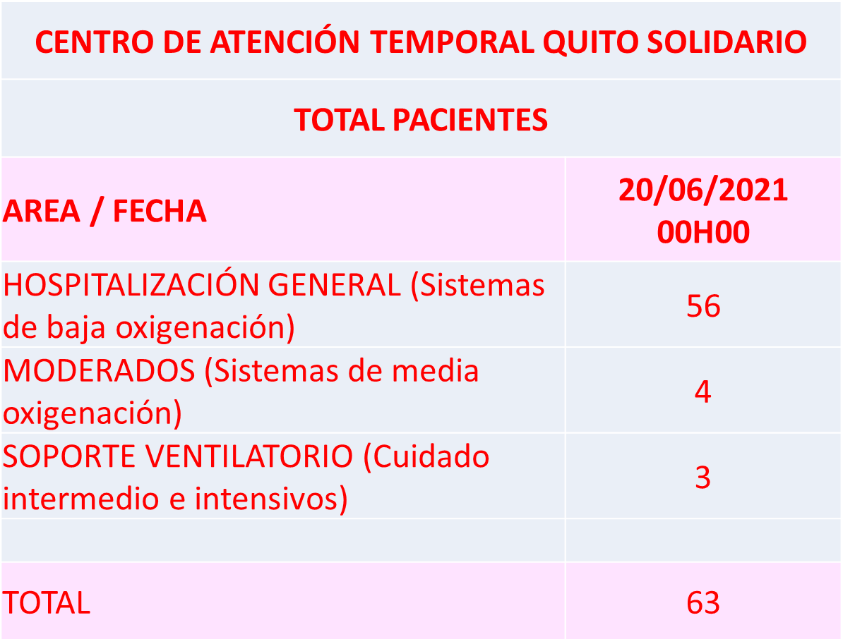
A Diciembre
100 camas
28% ocupación
14 días estada promedio
Desde Enero/21
100 camas
63% ocupación
7 días estada promedio

Slide 9
ATENCIONES DE SALUD MENTAL
50.522 ATENCIONES 2020
2021
Enero - 21 junio 14 - 20 junio
35.675 atenciones 890 atenciones
ATENCIÓN NUTRICIONAL
2020
99.320
2021
Enero - 21 junio 1 - 21 junio
14.214 atenciones 470 atenciones/telenutrición
508 visitas domiciliarias de tamizaje nutricional

Slide 10
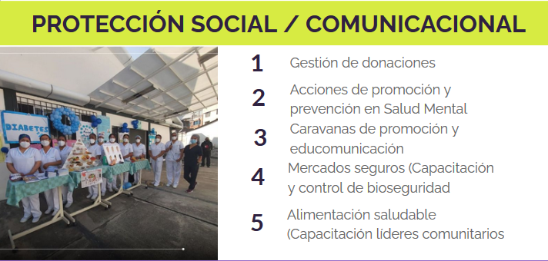
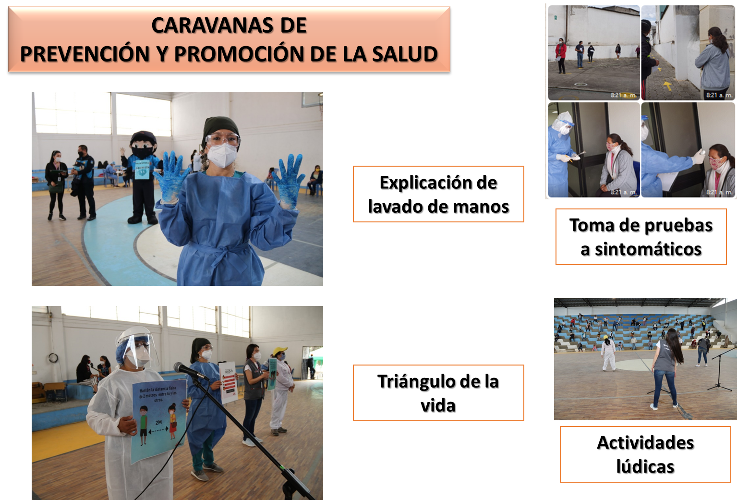
Comunicación Comunitaria y Promoción de la Salud
Caravana Quito Saludable contra COVID:
109 barrios /20 parroquias rurales = 129 caravanas realizadas

Slide 11
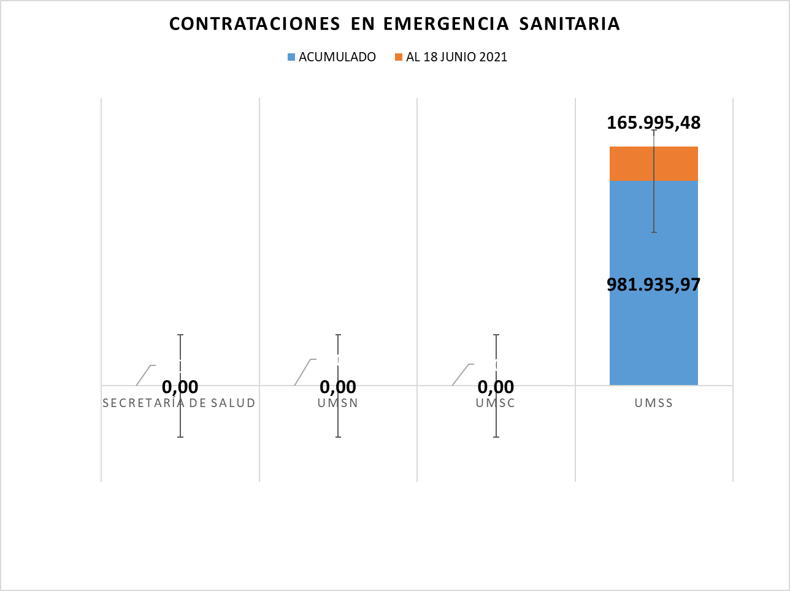
2020
CONTRATACIONES
POR EMERGENCIA
8´104.703,36
2020 - 2021
DONACIÓN EN EMERGENCIA
33 ENTIDADES DONANTES
(medicamentos, insumos médicos, pruebas rápidas)
$ 1´120.200,62
BLOOMBERG PHILANTROPIES
Material comunicacional ($4.199,80)
AGENCIA TURCA TIKA
Materiales para proyecto SIPAQ (52.693,39)
PROGRAMA MUNDIAL DE ALIMENTOS
Dispositivos médicos ($7.878,00)

Slide 12
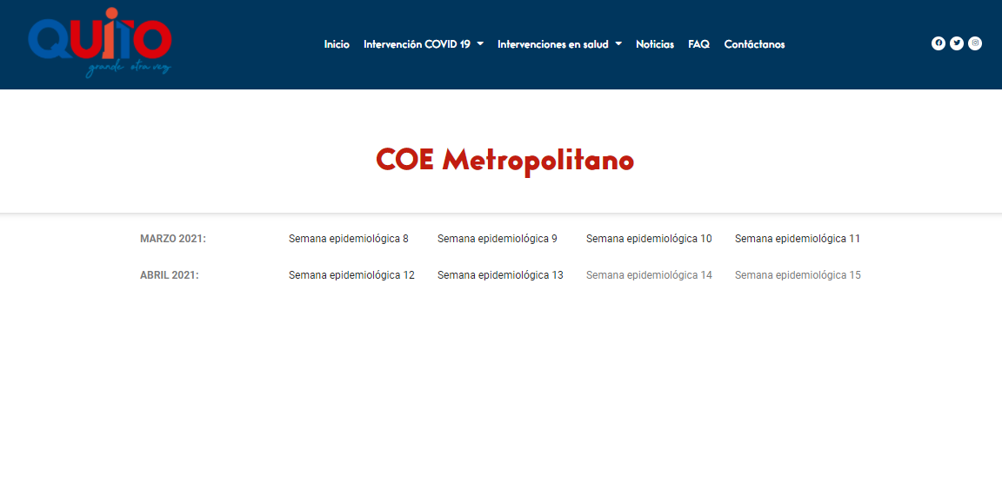
Información disponible en la página web de la Secretaría de Salud…
Revisar sitio web
https://www.quitosaludable.gob.ec/coe-metropolitano-2/
Informe epidemiológico de COVID-19 del Distrito Metropolitano de Quito, Ecuador 2021

